Slide 1

SQL Server 2005系统管理与应用开发

Slide 2
第4讲：常见管理工具的使用

Slide 3
第4讲：常见管理工具的使用
（1）SQL Server Management Studio
（2）SQL Server Configuration Manager
（3）SQL Server外围应用配置器
（4）SQL Server Profiler
（5）数据库引擎优化顾问
（6）其他主要工具

Slide 4
第4讲：常见管理工具的使用
（1）SQL Server Management Studio

Slide 5
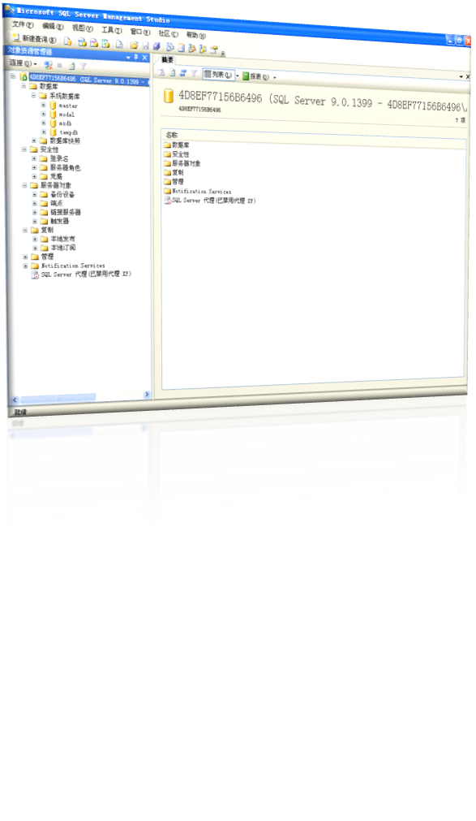
第4讲：常见管理工具的使用
（1）SQL Server Management Studio
  集中管理控制平台，可以调用其他管理工具；
  集成企业管理器、查询分析器、服务管理器等多项功能；
  微软系列产品相同风格的操作界面。

Slide 6
第4讲：常见管理工具的使用
（2）SQL Server Configuration Manager

Slide 7
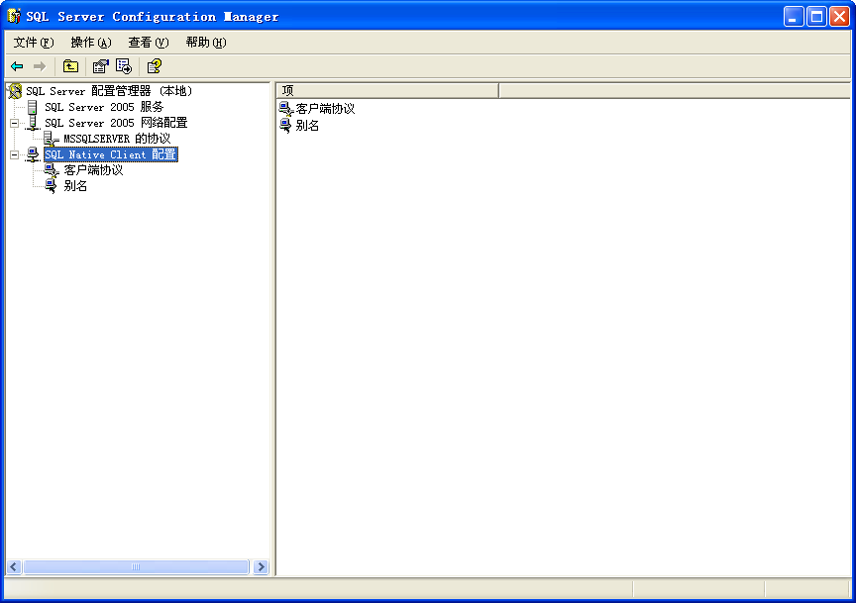
第4讲：常见管理工具的使用
（2）SQL Server Configuration Manager
  启动、关闭和暂停后台服务，配置服务参数；
  配置服务器和客户机的网络协议；
  创建服务器别名。

Slide 8
第4讲：常见管理工具的使用
（3）SQL Server 外围应用配置器

Slide 9
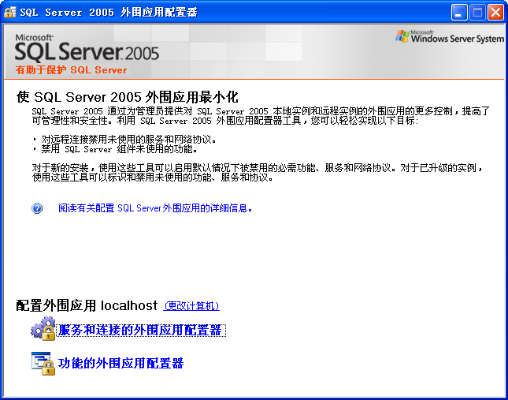
第4讲：常见管理工具的使用
（3）SQL Server 外围应用配置器
  配置服务的启动参数；
  配置远程连接是否允许；
  配置数据库引擎的特定功能。

Slide 10
第4讲：常见管理工具的使用
（4）SQL Server Profiler

Slide 11
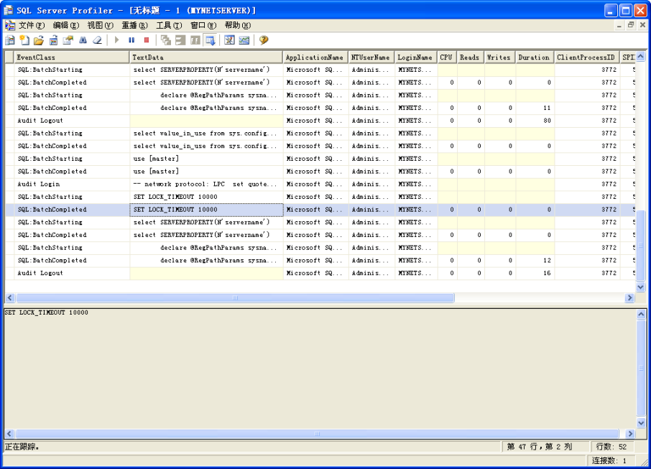
第4讲：常见管理工具的使用
（4）SQL Server Profiler
  跟踪服务器的运行情况；
  深入了解服务器内部运行机制；
  捕获T-SQL语句；
  监测性能情况及判断原因。

Slide 12
第4讲：常见管理工具的使用
（5）数据库引擎优化顾问

Slide 13
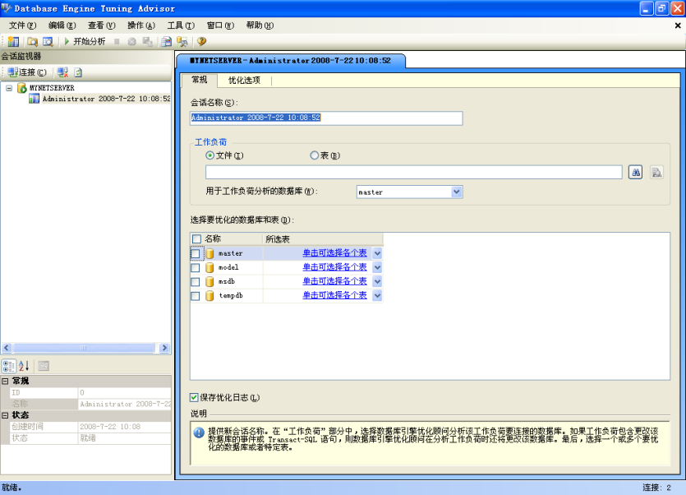
第4讲：常见管理工具的使用
（5）数据库引擎优化顾问
  使用跟踪文件捕获工作负荷；
  将跟踪文件产生的工作负荷或T-SQL文件作为负荷，在指定的数据库上模拟运行；
  由软件自动对数据库的设计提供化指南。

Slide 14
第4讲：常见管理工具的使用
（6）其他管理工具

Slide 15
第4讲：常见管理工具的使用
（6）其他管理工具
  Visual Studio 2005（仅包含商务智能开发功能，不能设计和开发程序）；
  报表服务配置；
  通知服务配置。

